Slide 1


НОВАЯ ФОРМА РЕАЛИЗАЦИИ ПРАВА ГРАЖДАН
НА ОБЕСПЕЧЕНИЕ ТЕХНИЧЕСКИМИ
СРЕДСТВАМИ РЕАБИЛИТАЦИИ
ЗА СЧЕТ СРЕДСТВ ФЕДЕРАЛЬНОГО БЮДЖЕТА
ЭЛЕКТРОННЫЙ СЕРТИФИКАТ НА ТСР

Slide 2

НОРМАТИВНО-ПРАВОВАЯ БАЗА
Нормативно-правовые акты, регулирующие предоставление товаров, работ, услуг с использованием электронного сертификата (ЭС)
Федеральный закон от 30.12.2020 № 491-ФЗ
«О приобретении отдельных видов товаров, работ, услуг с использованием электронного сертификата»
Федеральный закон от 29.12.2020 № 478-ФЗ
«О внесении изменений в отдельные законодательные акты Российской Федерации»

Slide 3


НОРМАТИВНО-ПРАВОВАЯ БАЗА
Изменения, внесенные ПП РФ от 04.05.2021 № 695 в ПП РФ от 07.04.2008 № 240 «О порядке обеспечения инвалидов техническими средствами реабилитации и отдельных категорий граждан из числа ветеранов протезами (кроме зубных протезов), протезно-ортопедическими изделиями»
ПП РФ от 29.04.2021 N 678 «Об утверждении Правил определения предельной стоимости единицы отдельного вида товара, работы, услуги, приобретаемых с использованием электронного сертификата за счет средств федерального бюджета и бюджета Фонда социального страхования Российской Федерации»
ПП РФ от 23.04.2021 N 630 «О Государственной информационной системе электронных сертификатов» (ГИС ЭС)
ПП РФ от 23.04.2021 N 631 «О формировании и утверждении перечней отдельных видов товаров, работ, услуг, приобретаемых с использованием электронного сертификата за счет средств бюджетов бюджетной системы Российской Федерации
Приказ Казначейства России от 23.04.2021 N 17н «Об утверждении формы выписки из реестра электронных сертификатов»

Slide 4

ЧТО ТАКОЕ ЭЛЕКТРОННЫЙ СЕРТИФИКАТ?
ЭЛЕКТРОННЫЙ СЕРТИФИКАТ – это электронная запись в реестре ЭС, которая привязывается к номеру банковской карты платежной системы МИР, выпущенной любым банком Российской Федерации
Денежные средства на карту не перечисляются, а резервируются в Федеральном казначействе, до совершения покупки

Slide 5




СОДЕРЖАНИЕ ЭЛЕКТРОННОГО СЕРТИФИКАТА
ВИД ТСР,
которое можно приобрести с использованием сертификата
(кресло-коляска, слуховой аппарат
и т.д.)
КОЛИЧЕСТВО ТСР,
которое можно приобрести с использованием сертификата
СРОК ДЕЙСТВИЯ,
в течении которого можно использовать ЭС для оплаты ТСР
(12 мес., но не более срока проведения реабилитационных мероприятий в ИПРА)
МАКСИМАЛЬНАЯ ЦЕНА ЕДИНИЦЫ ТСР, которую можно оплатить сертификатом, без использования собственных средств

Slide 6


КАК ОФОРМИТЬ ЭЛЕКТРОННЫЙ СЕРТИФИКАТ?
Электронный сертификат на покупку ТСР предоставляется региональными отделениями ФСС РФ на основании заявления гражданина льготной категории или его уполномоченного (законного) представителя
В МФЦ ИЛИ ЧЕРЕЗ ОТДЕЛЕНИЕ ФСС
Необходимо заявление, реквизиты карты МИР, документ, удостоверяющий личность
ЧЕРЕЗ ПОРТАЛ ГОСУСЛУГ https://www.gosuslugi.ru/
Необходимо заявление, реквизиты карты МИР

Slide 7

ЧТО МОЖНО КУПИТЬ НА ЭС?
Сигнализаторы звука световые и вибрационные
Слуховые аппараты, в том числе с ушными вкладышами индивидуального изготовления
Кресла-стулья с санитарным оснащением
Медицинские термометры и тонометры с речевым выходом
Брайлевский дисплей, программное обеспечение экранного доступа
Специальные устройства для чтения "говорящих книг", для оптической коррекции слабовидения
Приспособления для одевания, раздевания и захвата предметов
Специальная одежда
Противопролежневые матрацы и подушки
Абсорбирующее белье и подгузники
Трости опорные и тактильные, костыли, опоры, поручни
Ортопедическая обувь
Кресла-коляски с ручным приводом (комнатные, прогулочные, активного типа), с электроприводом и аккумуляторные батареи к ним, малогабаритные
Актуальный перечень ТСР+ примерные значения цен -
https://esnsi.gosuslugi.ru/classifiers/5541/data
https://ktsr.fss.ru/

Slide 8

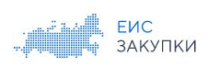
ПОРЯДОК ОПРЕДЕЛЕНИЯ ПРЕДЕЛЬНОЙ СТОИМОСТИ ЭС
Механизм определения предельной стоимости ЭС
-регламентирован в ПП РФ ОТ 29.04.2021 № 678
-аналогичен механизму определения размера компенсации, утвержденному приказом № 57н
Предельная стоимость единицы товара, работы, услуги, приобретаемых с использованием ЭС, определяется по результатам последней по времени осуществления закупки однородных товара, работы, услуги, приобретаемых с использованием ЭС, информация о которой размещена на сайте Госзакупки
Если стоимость приобретаемого ТСР выше, то гражданину необходимо доплатить разницу в цене из своих средств
Отказаться от ЭС можно в любое время в течение его срока действия (через заявление)

Slide 9





5 ОСНОВНЫХ ПРЕМУЩЕСТВ ЭС
СКОРОСТЬ (до 5 дней (в случае обращения паллиативного больного – до 3 дней) с даты подачи заявления до резервирования средств в Федеральном казначействе (формирования электронного сертификата)
ИНДИВИДУАЛЬНЫЙ ПОДХОД (можно выбрать те изделия, которые подходят под нужды конкретного получателя)
УДОБСТВО (сертификат привязан к банковской карте МИР, дополнительных документов для совершения покупки не требуется)
СТИМУЛИРОВАНИЕ КОНКУРЕНЦИИ среди производителей (граждане голосуют деньгами за самые качественные изделия)
ГЕОГРАФИЯ ПРИМЕНЕНИЯ (использовать сертификат для приобретение ТСР можно в точках, подключенных к национальной системе платёжных карт (НСПК) на всей территории РФ)

Slide 10


СПОСОБЫ РЕАЛИЗАЦИИ ЭС
РФ
АМУРСКАЯ ОБЛАСТЬ
Магазины, работающие с банками-эквайерами:
КБ «Центр-инвест», «Банк Русский Стандарт», «АЛЬФА-БАНК»
Сбер с 24.02.22 г.
ВТБ с 01.07.22 г.
ГУП АО Реабилитационно-технический центр по обслуживанию инвалидов
к системе электронного сертификата подключено почти 700 продавцов технических средств реабилитации
+
после подключения к площадке
Интернет-магазин

Slide 11
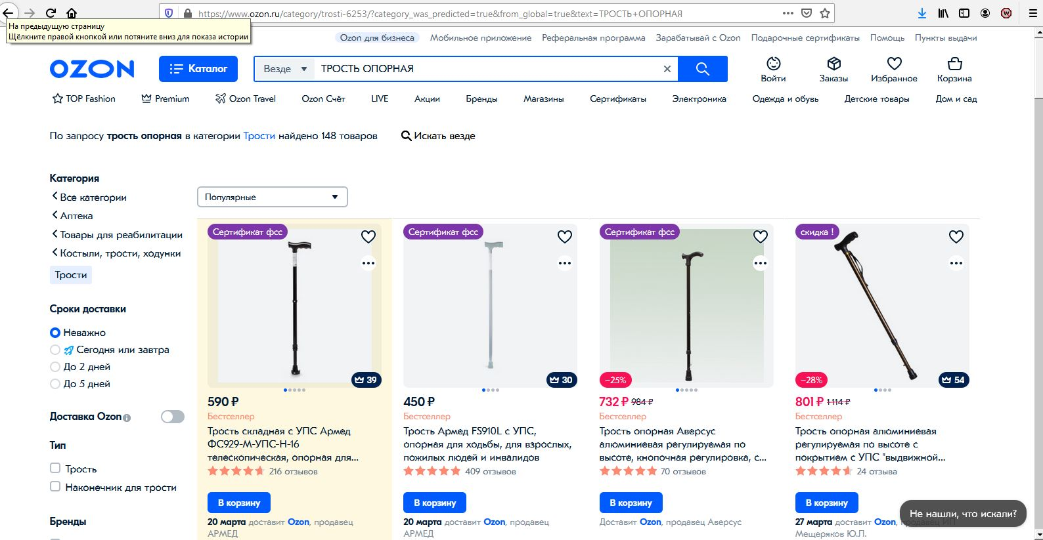
ПОКУПКА ЧЕРЕЗ OZON
Широкий выбор товаров (ТСР) серийного производства
Свыше 900 видов
С доставкой на пункты выдачи
Для активации льготы на сайте (в приложении OZON) необходимо:
Выбрать интересующий товар
Добавить его в корзину
При оформлении заказа выбрать способ оплаты «Карта Мир+сертификат ФСС»
Ввести данные карты и оплатить

Slide 12




КОЛИЧЕСТВО ОБРАЩЕНИЙ
ЗА ЭС ТСР
13 ЧЕЛОВЕК
подали заявление
на обеспечение ЭС ТСР
ОФОРМЛЕН 21 ЭС ТСР (558 ед. изделий)
на общую сумму более 760 тыс. руб.
трость опорная
костыли подмышечные
ходунки шагающие/для больных ДЦП/на колёсах
подгузники для взрослых
кресло-стул с санитарным оснащением
ортопедические брюки
кресло-коляска для больных ДЦП
кресло-коляска с электроприводом
кресло-коляска с ручным приводом базовая
сложная ортопедическая обувь
ДЕКАБРЬ 2021 г.
первая покупка ТСР с использованием ЭС
кресло-коляска для больных ДЦП была приобретена через OZON

Slide 13

МЕРЫ ПО ПОПУЛЯРИЗАЦИИ ЭС ТСР
ОРГАНИЗОВАНО ВЗАИМОДЕЙСТВИЕ
С ПОСТАВЩИКАМИ
С ГРАЖДАНАМИ
С ОО ИНВАЛИДОВ
Информационные письма, встречи, размещение листовок на стендах и в ОО инвалидов, родителей детей-инвалидов (ВОС, ВОИ, ВОГ, ВОРДИ, Преодоление и т.д.)
Информационные письма, помощь в подключении площадок, размещение информационных материалов
Информационные письма, консультирование на личном приеме, размещение информации в органах соцзащиты, медучреждениях, отделениях ПФР, информирование через МФЦ, МСЭ
ЗАПЛАНИРОВАНО
Круглый стол, информационный час через WA, информационные встречи с гражданами
Информационная встреча, подключение новых поставщиков, взаимодействие с банками
Размещение в СМИ, соцсети, информационные встречи

Slide 14


СПАСИБО ЗА ВНИМАНИЕ!

